Slide 1
時間序列分析— 台灣機車銷售量預測
組員：
D0586008鄭宇傑 D0738736張芸菁
D0738796林家呈 D0739282陳宛謙D0739306林楷倫 D0780895柯雅潔D0881737黃筱涵 D0983300黃心誼
指導老師：吳進家老師

Slide 2
目錄
01
研究背景與目的
05
Box-Jenkins ARIMA
02
06
時間序列迴歸
研究方法、檢定方法及預測準則
03
07
指數平滑法
敘述統計
04
08
結論
x11乘法分解法

Slide 3
研究背景與目的
1

Slide 4
研究背景
台灣機車工業的生產
台灣使用機車的優勢
台灣政府的政策

Slide 5
研究目的
台灣的機車密度為全世界最高
環保意識抬頭
銷量變化、外銷地區的品牌偏好、車型及排氣量偏好

Slide 6
研究方法、檢定方法及預測準則
2

Slide 7
研究方法
x11乘法分解法
Box-Jenkins ARIMA
時間序列迴歸
指數平滑法

Slide 8
檢定方法及預測準則
Durbin Watson殘差自相關檢定
白噪音
單根檢定
卡方檢定-獨立性檢定
四種預測準則：MAD、MSE、MPE、MAPE

Slide 9
敘述統計
2
資料介紹、摘要統計、卡方獨立性檢定

Slide 10
資料介紹
該資料為2010年9月至2021年8月共132筆台灣機車
銷售量統計
保留2020年9至2021年8月共12筆觀察值作為參考的原始值
資料來源：台灣區車輛工業同業公會統計資料庫

Slide 11
資料介紹
銷售量分為外銷和內銷
探討2011年9月至2021年8月三陽、光陽、台鈴、台灣山葉、摩特動力銷售量之折線圖
以機車排氣量為資料類別，探討2011年9月至2021年8月125cc以下、125cc~250cc、以及250cc以上銷售量之折線圖

Slide 12
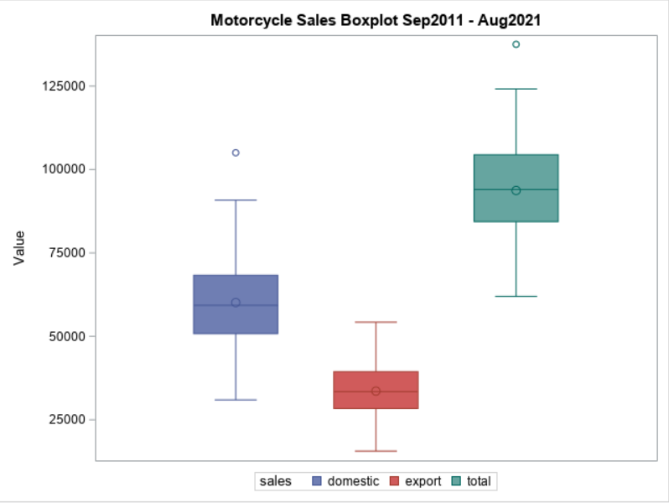
摘要統計及盒型圖
機車銷售量盒型圖
摘要統計表
單位：台 | Min | Q1 | Median | Q3 | Max | Mean | SD
Domestic | 30969 | 50821.5 | 59306 | 68315 | 105031 | 60129.61 | 13823.98
Export | 15612 | 28367.5 | 33433.5 | 39416.5 | 54256 | 33588.13 | 8152.33
Total | 62003 | 84391.5 | 94011 | 104430 | 137513 | 93717.74 | 14824.11

Slide 13
銷售量折線圖

Slide 14
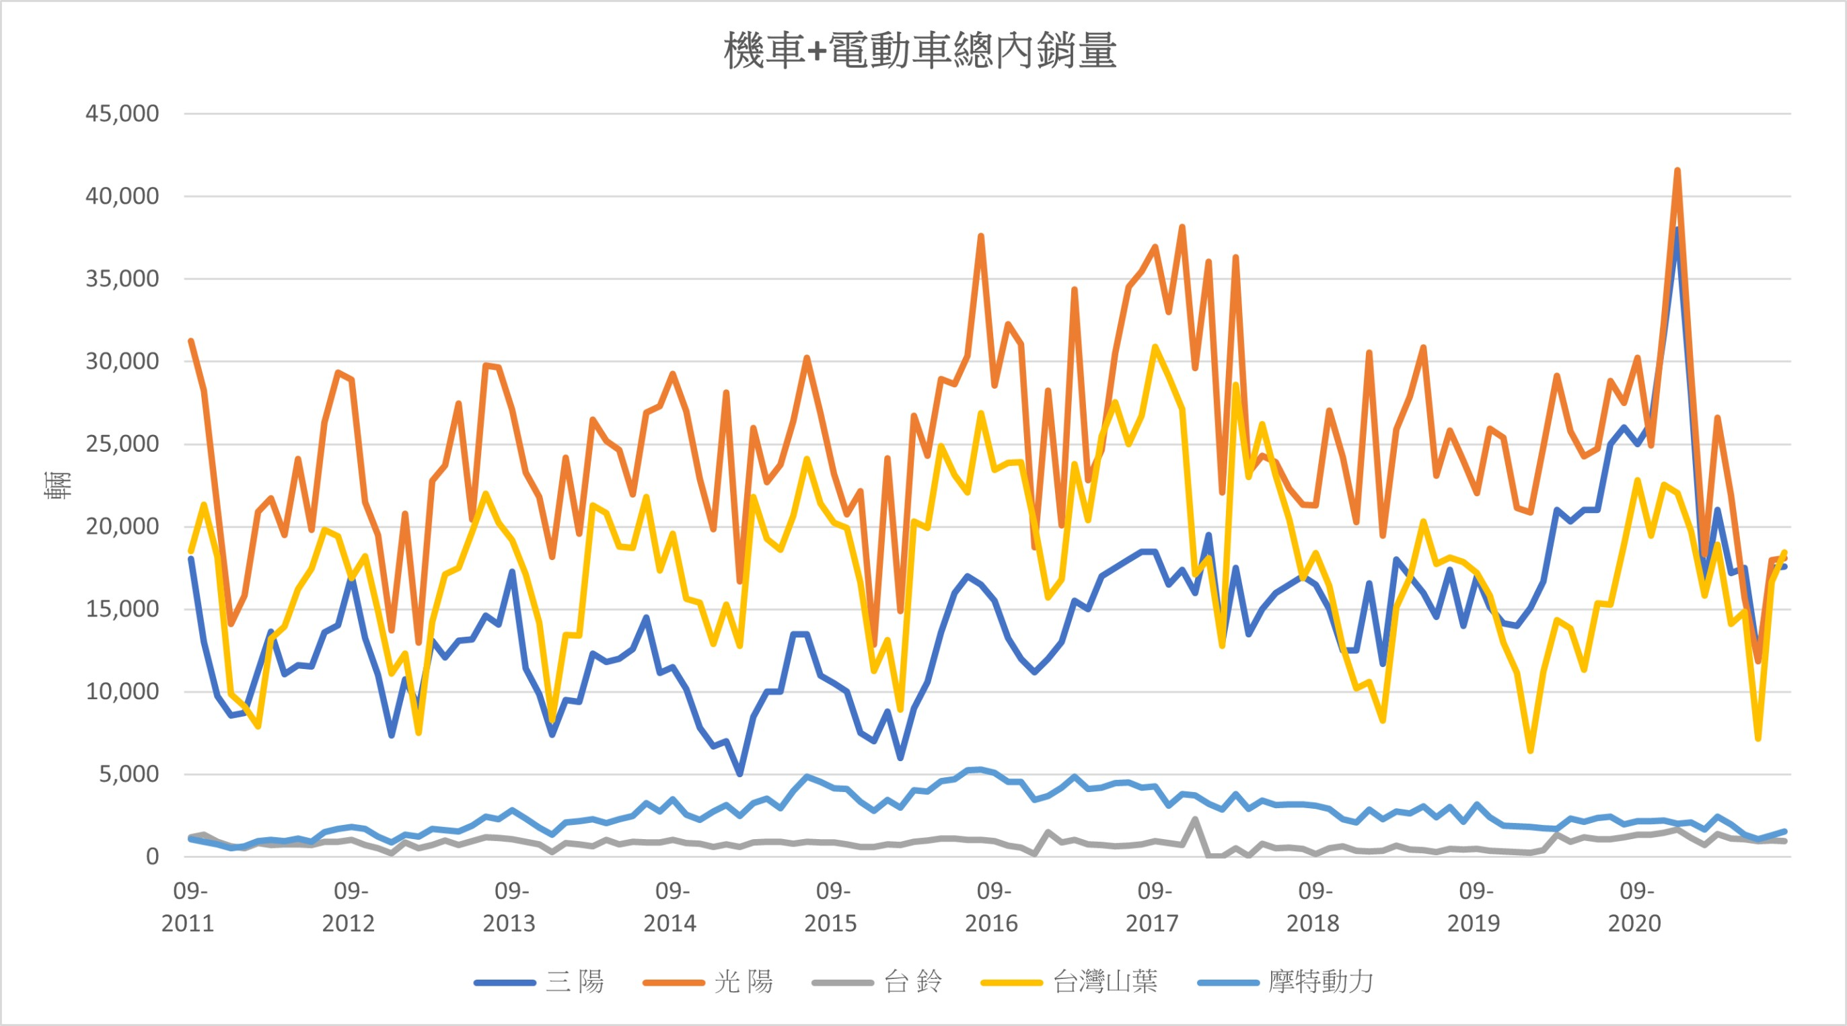
機車與電動機車內銷量

Slide 15
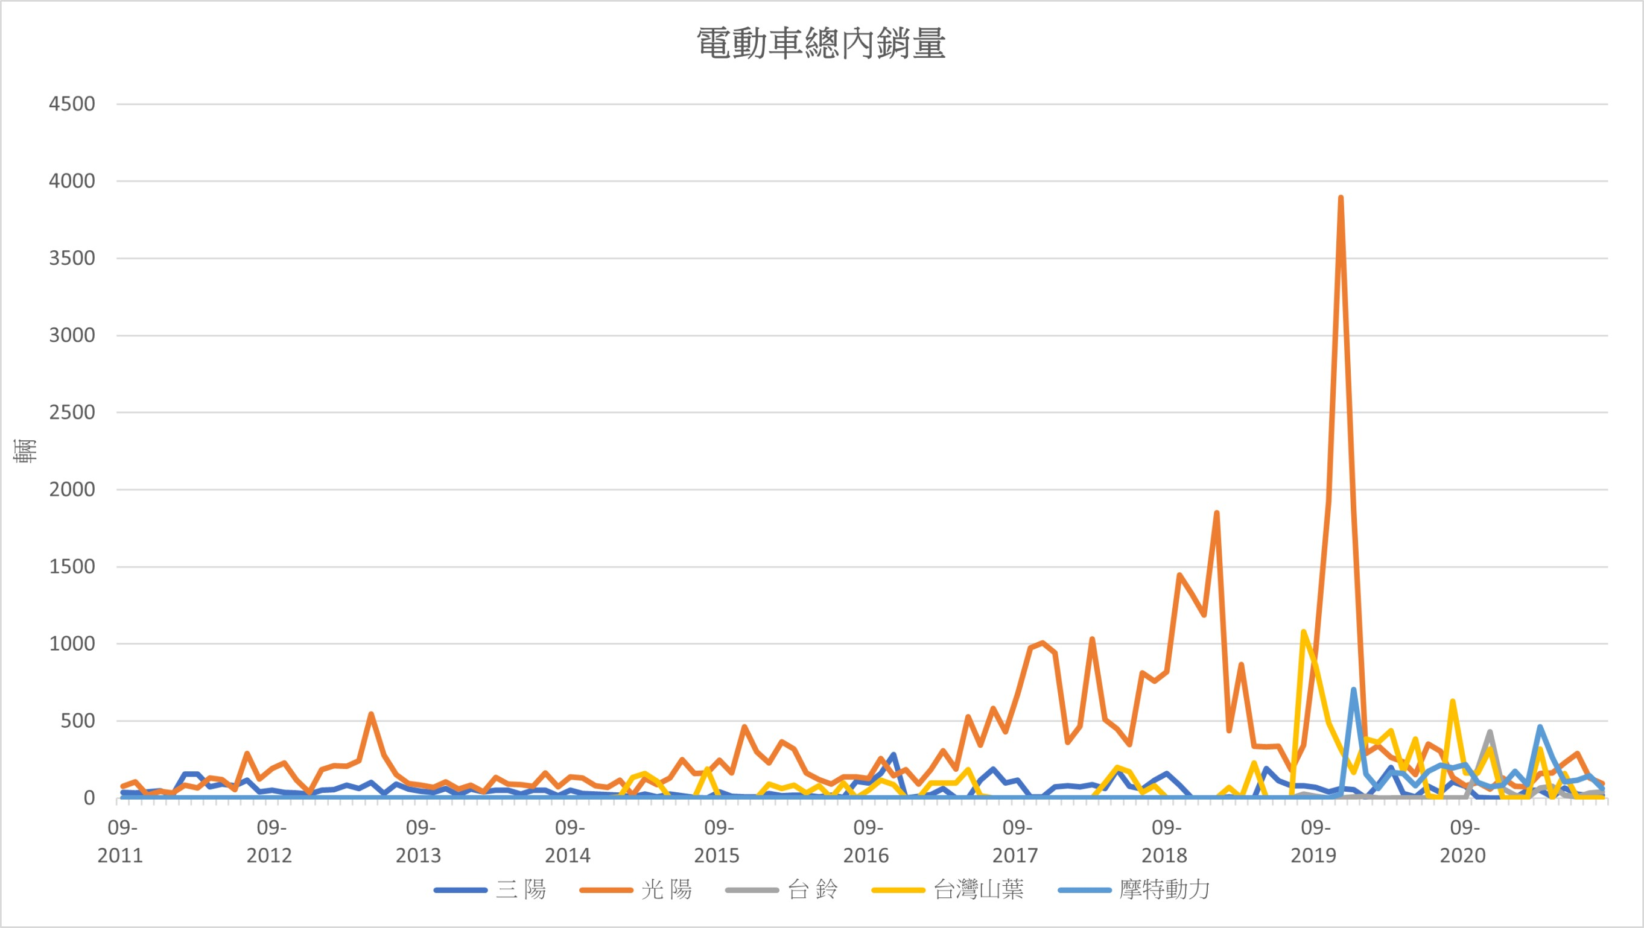
電動機車內銷量

Slide 16
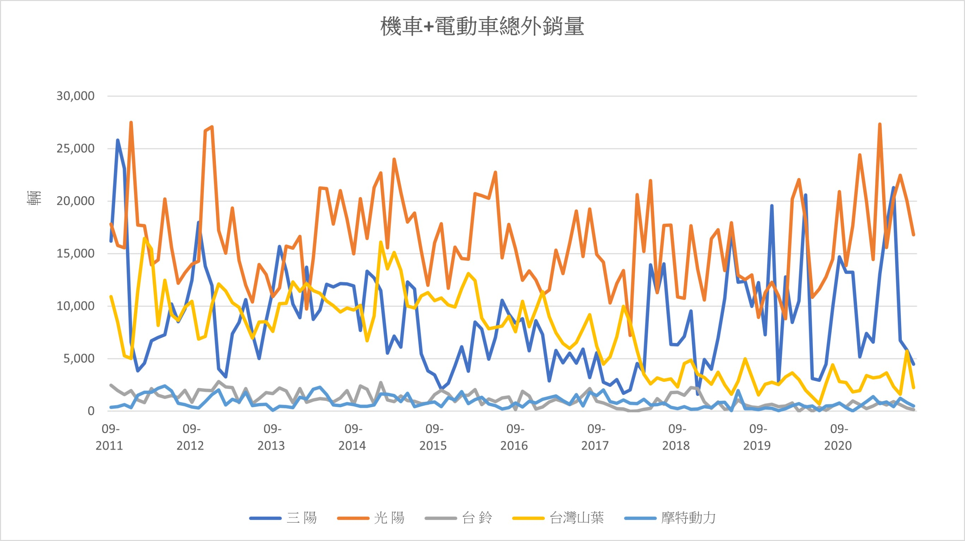
機車與電動機車外銷量

Slide 17
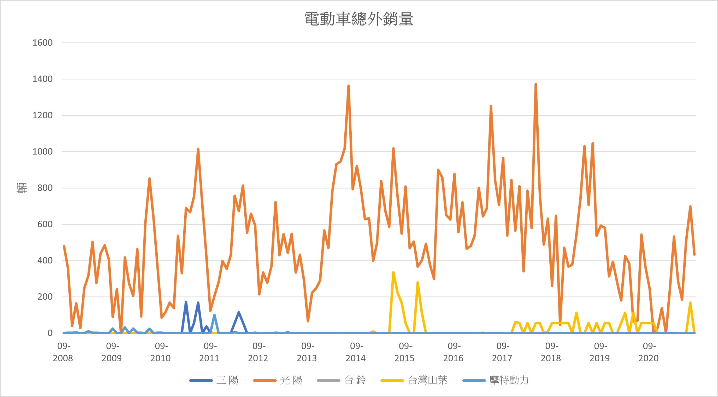
電動機車外銷量

Slide 18
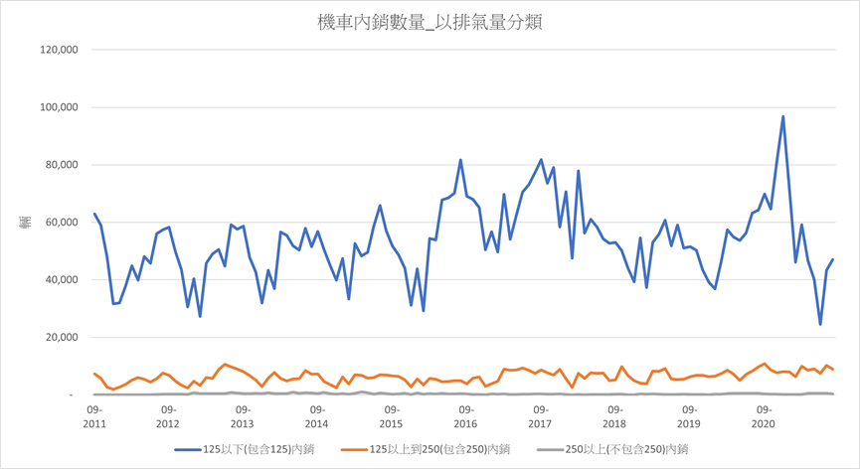
機車內銷量-以排氣量分類

Slide 19
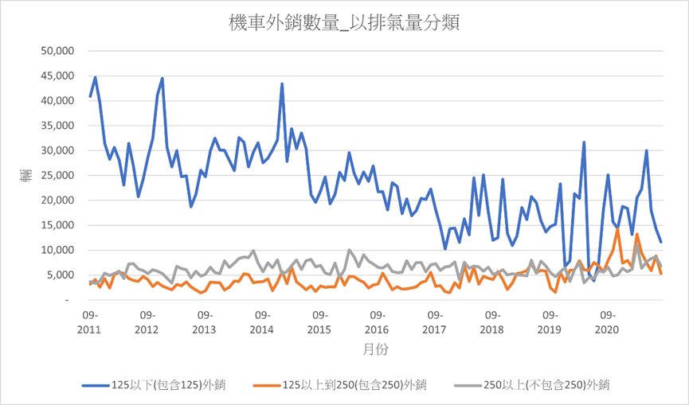
機車外銷量-以排氣量分類

Slide 20

卡方檢定表
Statistic | DF | Value | Prob
Chi-Square | 20 | 242244 | <.0001
Likelihood Ratio Chi-Square | 20 | 257216 | <.0001
Mantel-Haenszel Chi-Square | 1 | 4325 | <.0001
Phi Coefficient |  | 0.82192
Contingency Coefficient |  | 0.63497
Cramer's V |  | 0.41096
假設檢定如下：
$H_{0}$ ： 品牌與外銷地區獨立
$H_{a}$ ： 品牌與外銷地區不獨立

Slide 21
機車品牌與外銷地區列聯表
時間： 2020年
Motorcycle Brand | Export Region
 | Hong Kong /China | Asia /Other Area | Europe | America | Africa | Oceania | Total
Sanyang | 7586 6.3% | 99895 70.27% | 8757 26.33% | 2571 4.39% | 202 19.84% | 7 0.23% | 119018
Kymco | 109864 91.18% | 15731 11.07% | 22439 67.47% | 47763 81.51% | 793 77.9% | 2203 72.02% | 198793
Suzuki | 24 0.02% | 2980 2.1% | 10 0.03% | 1602 2.73% | 0 0% | 795 25.99% | 5411
Yamaha | 3023 2.51% | 23217 16.33% | 2052 6.17% | 2010 3.43% | 0 0% | 0 0% | 30302
Motive Power | 0 0% | 332 0.23% | 0 0% | 4653 7.94% | 23 2.26% | 54 1.77% | 5062
Total | 120497 | 142155 | 33258 | 58599 | 1018 | 3059 | 358586

Slide 22
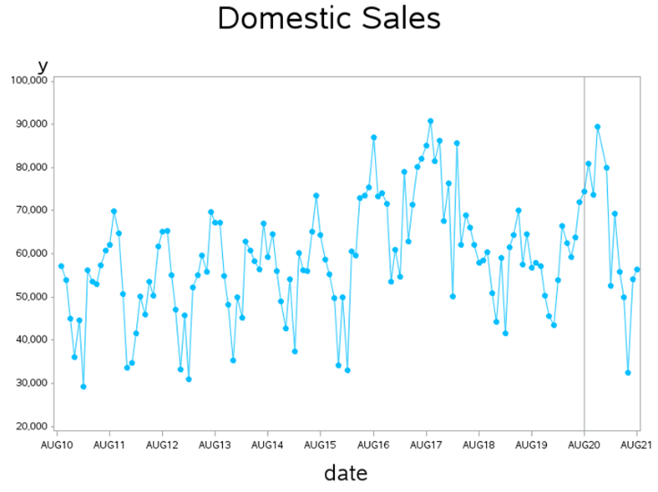
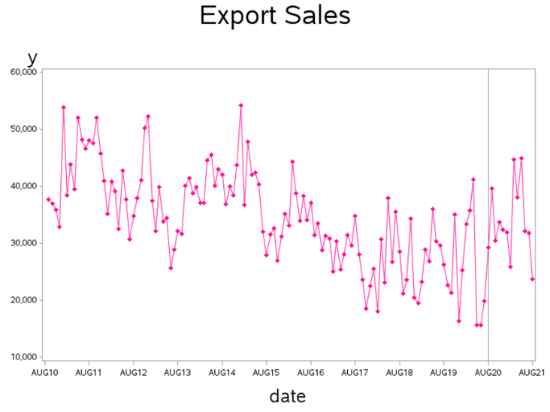
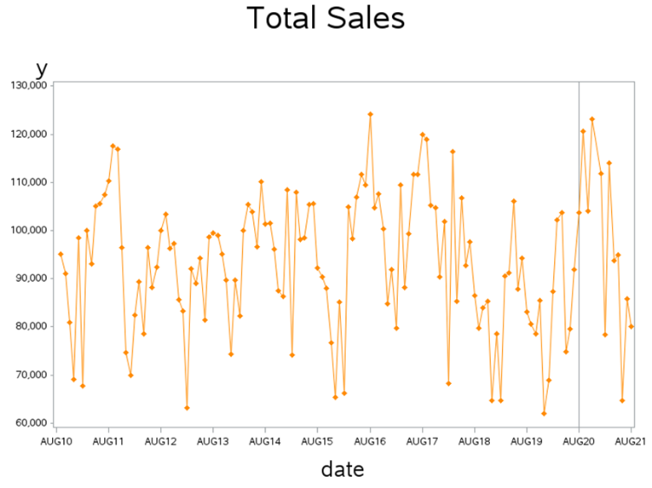
機車銷售量時間序列圖
該資料為2010年9月至2021年8月
取2020年9月至2021年8月的資料作為保留年
單位：輛

Slide 23
x11乘法分解法
3

Slide 24
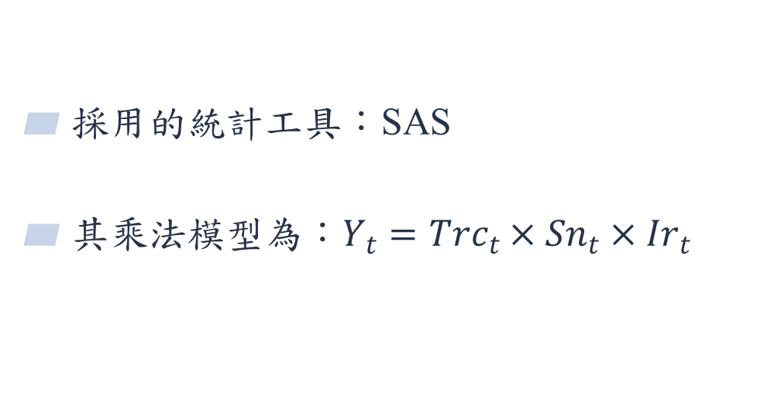
採用的統計工具：SAS
其乘法模型為：$Y_{t}={Trc}_{t}×{Sn}_{t}×{Ir}_{t}$

Slide 25
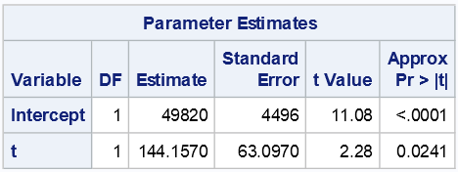
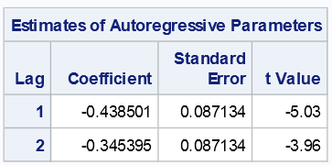
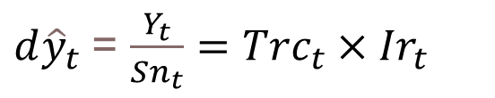
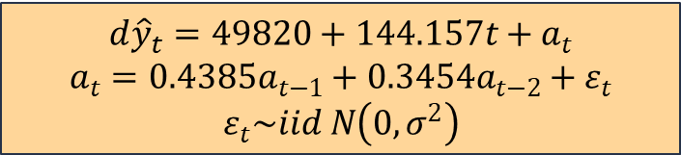
參數估計表(內銷)
$ⅆ{\hat{y}}_{t}$= $\frac{Y_{t}}{Sn_{t}}={Trc}_{t}×{Ir}_{t}$
$ⅆ{\hat{y}}_{t}=49820+144.157t+a_{t}$
$a_{t}={0.4385a}_{t−1}+0.3454a_{t−2}+ε_{t}$
$$ε_{t}\sim iid N\left(0,σ^{2}\right)$$

Slide 26
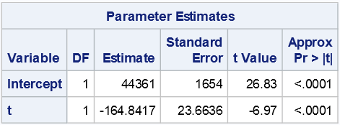
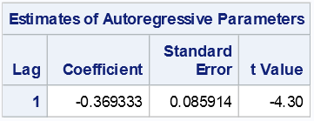
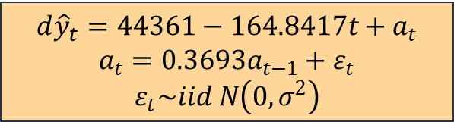
參數估計表(外銷)
$ⅆ{\hat{y}}_{t}$= $\frac{Y_{t}}{Sn_{t}}={Trc}_{t}×{Ir}_{t}$
$ⅆ{\hat{y}}_{t}=44361−164.8417t+a_{t}$
$a_{t}={0.3693a}_{t−1}+ε_{t}$
$$ε_{t}\sim iid N\left(0,σ^{2}\right)$$

Slide 27
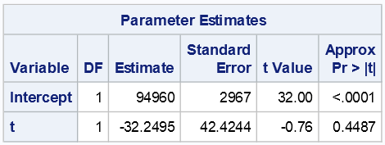
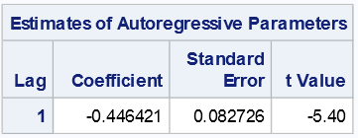
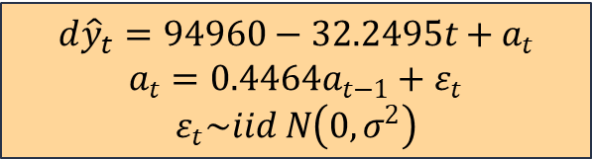
參數估計表(總銷量)
$ⅆ{\hat{y}}_{t}$= $\frac{Y_{t}}{Sn_{t}}={Trc}_{t}×{Ir}_{t}$
$ⅆ{\hat{y}}_{t}=94960−32.2495t+a_{t}$
$a_{t}={0.4464a}_{t−1}+ε_{t}$
$$ε_{t}\sim iid N\left(0,σ^{2}\right)$$

Slide 28
機車銷售量時間序列圖
該資料為2010年9月至2021年8月
取2020年9月至2021年8月的資料作為保留年
單位：輛

Slide 29
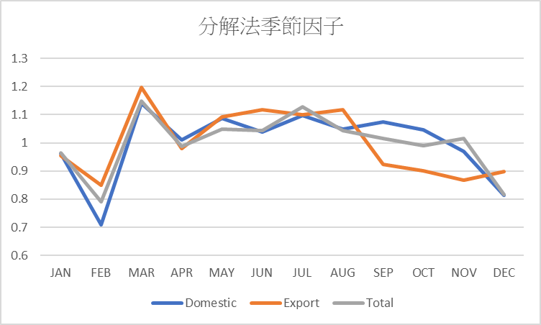
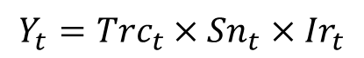
分解法季節因子折線圖
$$Y_{t}={Trc}_{t}×{Sn}_{t}×{Ir}_{t}$$

Slide 30
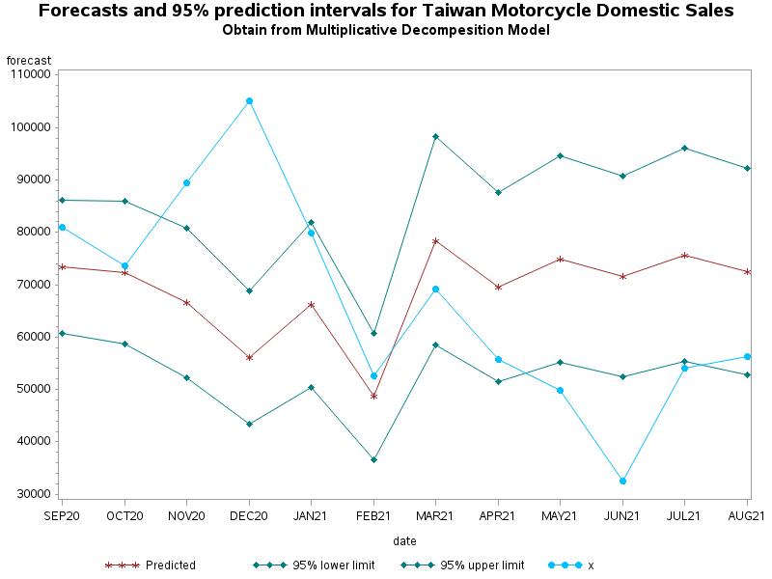
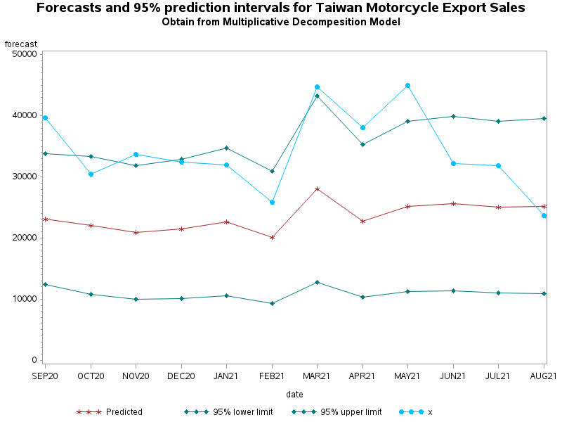
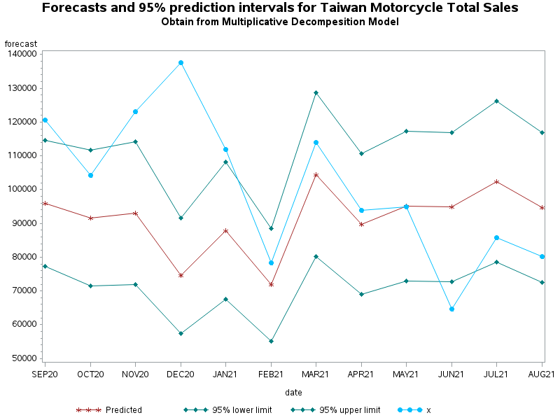
乘法分解法樣本外預測圖
內銷
外銷
總銷量
2018、2019提供電動機車的大量補助，2020年後補助降低，油價也調降
2021疫情爆發，政府推廣在家不出門

Slide 31
Box-Jenkins ARIMA
4

Slide 32
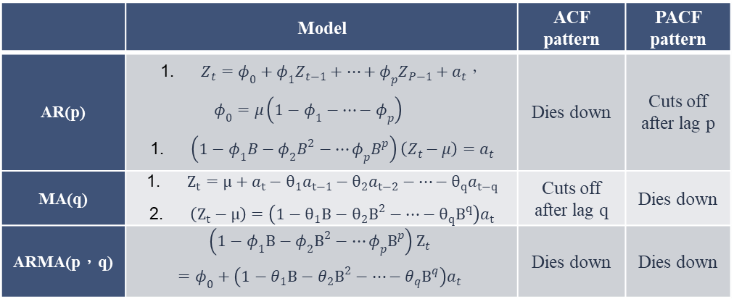
ARIMA模型
 | Model | ACF pattern | PACF pattern
AR(p) | $Z_{t}=φ_{0}+φ_{1}Z_{t−1}+⋯+φ_{p}Z_{P−1}+a_{t}$， $$φ_{0}=μ\left(1−φ_{1}−⋯−φ_{p}\right)$$ $\left(1−φ_{1}B−φ_{2}B^{2}−…φ_{p}B^{p}\right)\left(Z_{t}−μ\right)=a_{t}$ | Dies down | Cuts off after lag p
MA(q) | $Z_{t}=μ+a_{t}−θ_{1}a_{t−1}−θ_{2}a_{t−2}−…−θ_{q}a_{t−q}$ $\left(Z_{t}−μ\right)=\left(1−θ_{1}B−θ_{2}B^{2}−…−θ_{q}B^{q}\right)a_{t}$ | Cuts off after lag q | Dies down
ARMA(p，q) | $$\left(1−φ_{1}Β−φ_{2}Β^{2}−…φ_{p}Β^{p}\right)Ζ_{t}$$ $$=φ_{0}+\left(1−θ_{1}Β−θ_{2}Β^{2}−…−θ_{q}Β^{q}\right)a_{t}$$ | Dies down | Dies down

Slide 33
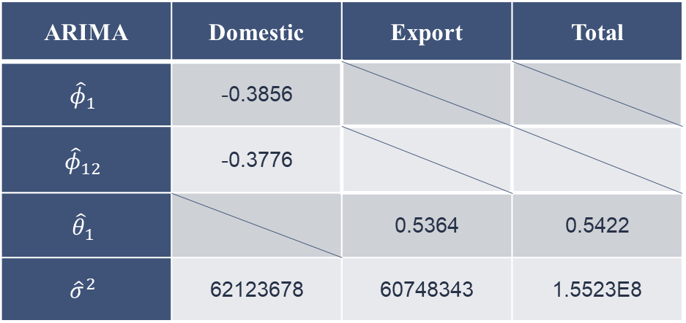
ARIMA模型參數估計表
ARIMA | Domestic | Export | Total
$${\hat{φ}}_{1}$$ | -0.3856
$${\hat{φ}}_{12}$$ | -0.3776
$${\hat{θ}}_{1}$$ |  | 0.5364 | 0.5422
$${\hat{σ}}^{2}$$ | 62123678 | 60748343 | 1.5523E8

Slide 34
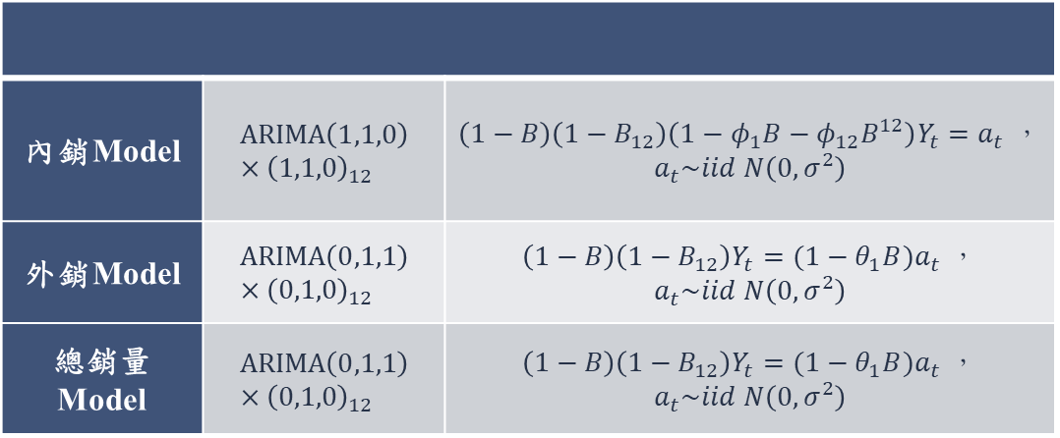
ARIMA模型
內銷Model | $$ARIMA\left(1,1,0\right)×{\left(1,1,0\right)}_{12}$$ | $\left(1−B\right)\left(1−B_{12}\right)\left(1−φ_{1}B−φ_{12}B^{12}\right)Y_{t}=a_{t}$ ， $$a_{t}\sim iid N\left(0,σ^{2}\right)$$
外銷Model | $$ARIMA\left(0,1,1\right)×{\left(0,1,0\right)}_{12}$$ | $\left(1−B\right)\left(1−B_{12}\right)Y_{t}=(1−θ_{1}B)a_{t}$ ， $$a_{t}\sim iid N\left(0,σ^{2}\right)$$
總銷量Model | $$ARIMA\left(0,1,1\right)×{\left(0,1,0\right)}_{12}$$ | $\left(1−B\right)\left(1−B_{12}\right)Y_{t}=(1−θ_{1}B)a_{t}$ ， $$a_{t}\sim iid N\left(0,σ^{2}\right)$$

Slide 35
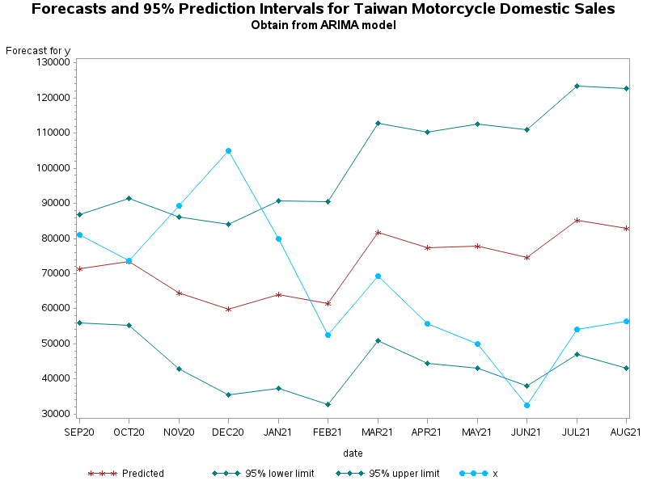
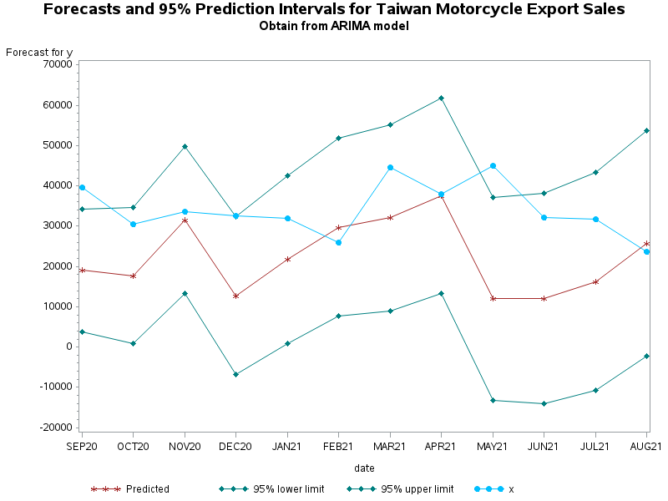
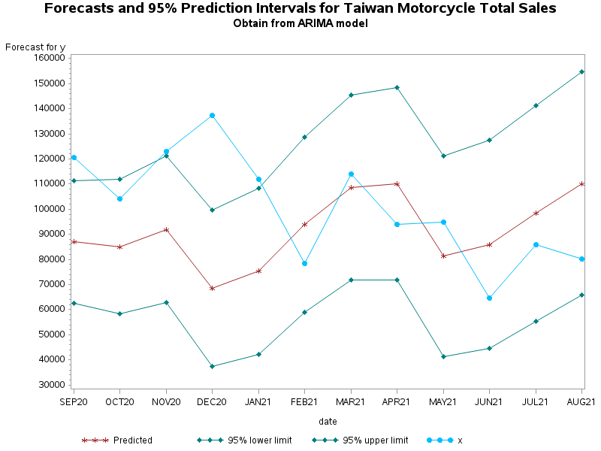
ARIMA樣本外預測圖
內銷
外銷
總銷量
2018、2019提供電動機車的大量補助，2020年後補助降低，油價也調降
2021疫情爆發，政府推廣在家不出門

Slide 36
時間序列迴歸
5

Slide 37
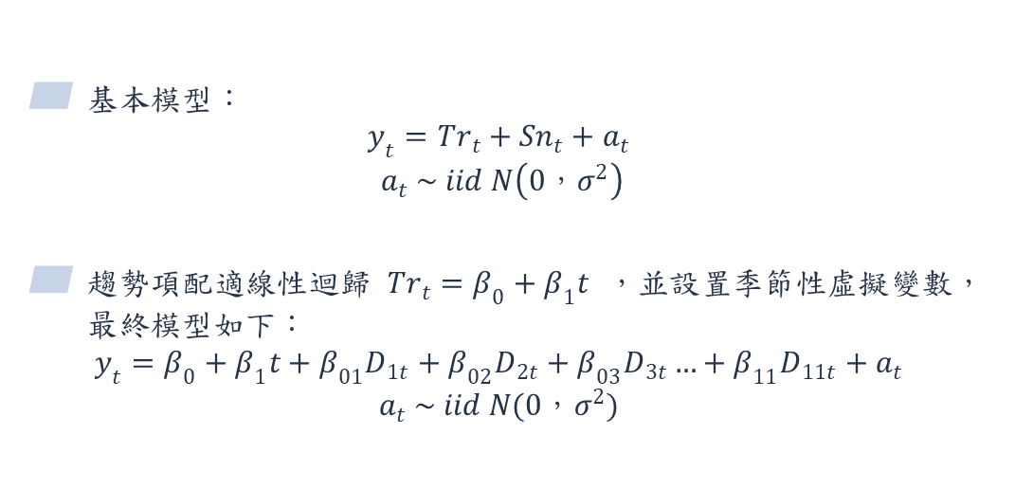
基本模型：
$$y_{t}={Tr}_{t}+{Sn}_{t}+a_{t}$$
$$a_{t} \sim iid N\left(0，σ^{2}\right)$$
趨勢項配適線性迴歸 ${Tr}_{t}=β_{0}+β_{1}t$ ，並設置季節性虛擬變數，最終模型如下：
$$y_{t}=β_{0}+β_{1}t+β_{01}D_{1t}+β_{02}D_{2t}+β_{03}D_{3t}…+β_{11}D_{11t}+a_{t}$$
$$a_{t} \sim iid N(0，σ^{2})$$

Slide 38
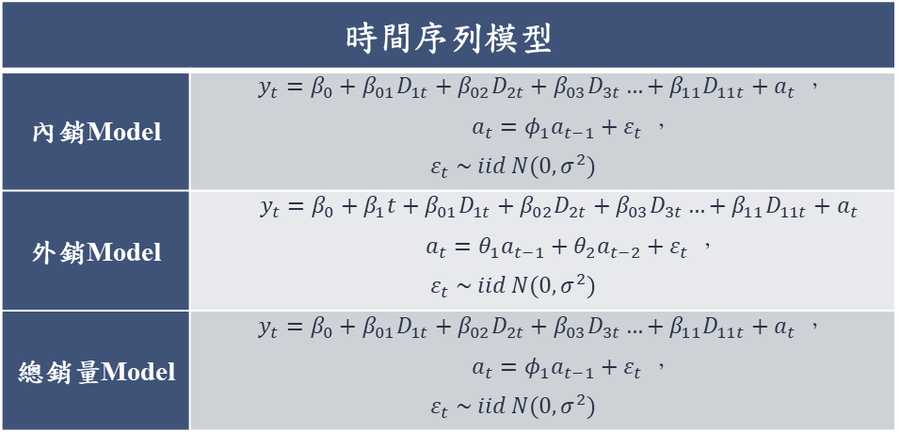
時間序列迴歸模型
時間序列模型
內銷Model | $y_{t}=β_{0}+β_{01}D_{1t}+β_{02}D_{2t}+β_{03}D_{3t}…+β_{11}D_{11t}+a_{t}$ ， $a_{t}=φ_{1}a_{t−1}+ε_{t}$ ， $$ε_{t} \sim iid N(0,σ^{2})$$
外銷Model | $y_{t}=β_{0}+β_{1}t+β_{01}D_{1t}+β_{02}D_{2t}+β_{03}D_{3t}…+β_{11}D_{11t}+a_{t}$ ， $a_{t}=θ_{1}a_{t−1}+θ_{2}a_{t−2}+ε_{t}$ ， $$ε_{t} \sim iid N(0,σ^{2})$$
總銷量Model | $y_{t}=β_{0}+β_{01}D_{1t}+β_{02}D_{2t}+β_{03}D_{3t}…+β_{11}D_{11t}+a_{t}$ ， $a_{t}=φ_{1}a_{t−1}+ε_{t}$ ， $$ε_{t} \sim iid N(0,σ^{2})$$

Slide 39
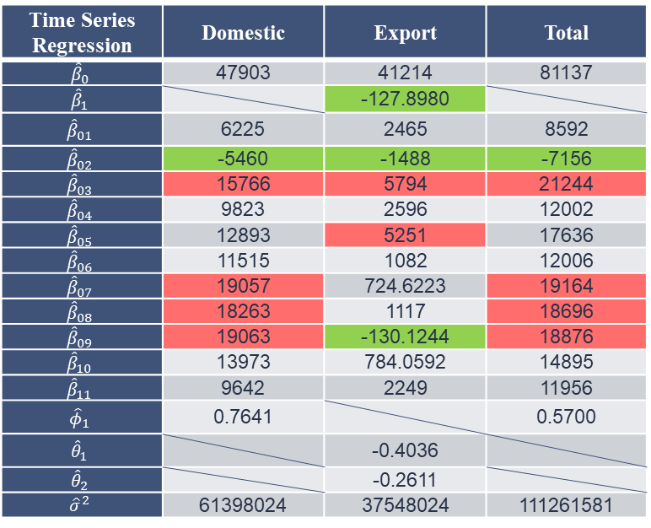
時間序列迴歸參數估計表
Time Series Regression | Domestic | Export | Total
$${\hat{β}}_{0}$$ | 47903 | 41214 | 81137
$${\hat{β}}_{1}$$ |  | -127.8980
$${\hat{β}}_{01}$$ | 6225 | 2465 | 8592
$${\hat{β}}_{02}$$ | -5460 | -1488 | -7156
$${\hat{β}}_{03}$$ | 15766 | 5794 | 21244
$${\hat{β}}_{04}$$ | 9823 | 2596 | 12002
$${\hat{β}}_{05}$$ | 12893 | 5251 | 17636
$${\hat{β}}_{06}$$ | 11515 | 1082 | 12006
$${\hat{β}}_{07}$$ | 19057 | 724.6223 | 19164
$${\hat{β}}_{08}$$ | 18263 | 1117 | 18696
$${\hat{β}}_{09}$$ | 19063 | -130.1244 | 18876
$${\hat{β}}_{10}$$ | 13973 | 784.0592 | 14895
$${\hat{β}}_{11}$$ | 9642 | 2249 | 11956
$${\hat{φ}}_{1}$$ | 0.7641 |  | 0.5700
$${\hat{θ}}_{1}$$ |  | -0.4036
$${\hat{θ}}_{2}$$ |  | -0.2611
$${\hat{σ}}^{2}$$ | 61398024 | 37548024 | 111261581

Slide 40
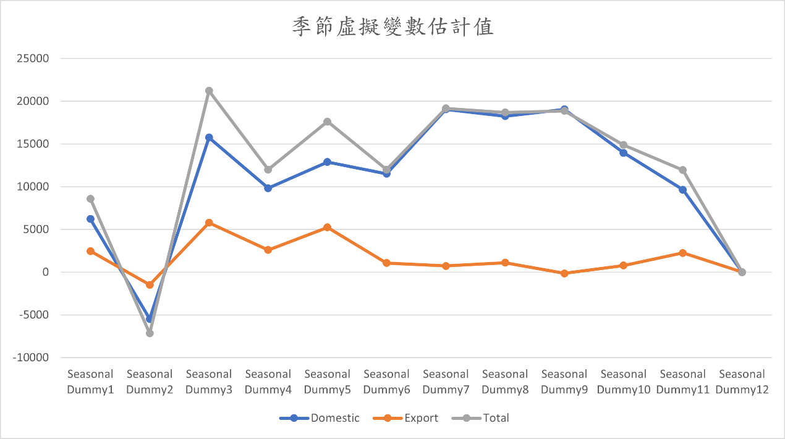
季節虛擬變數折線圖

Slide 41
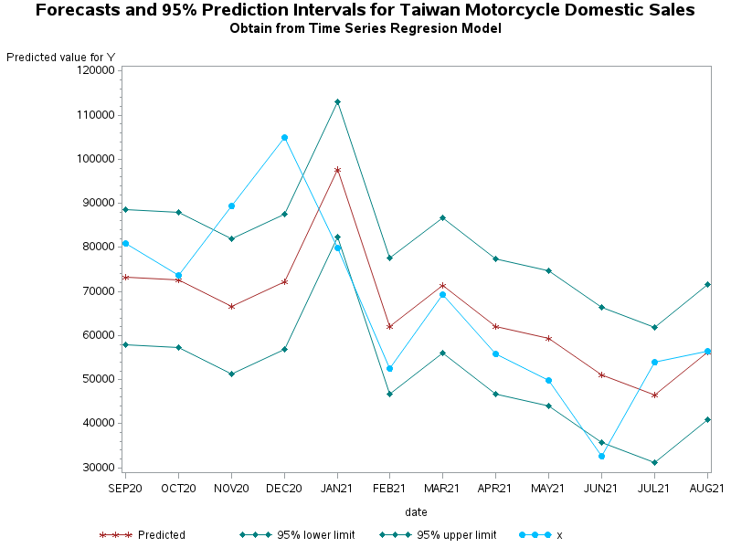
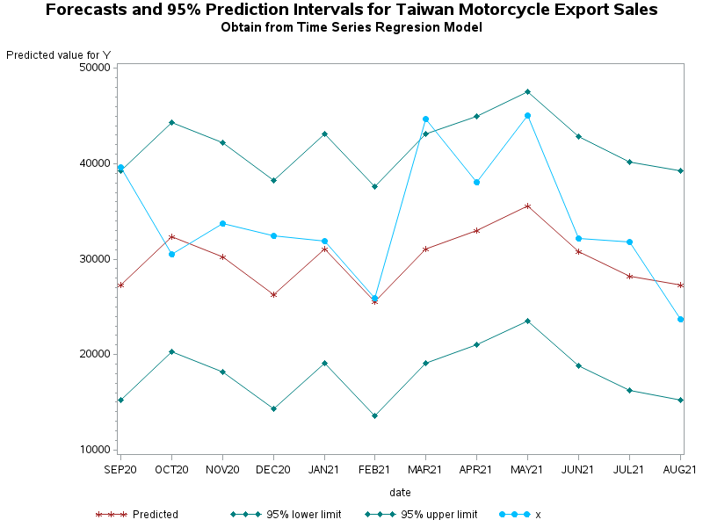
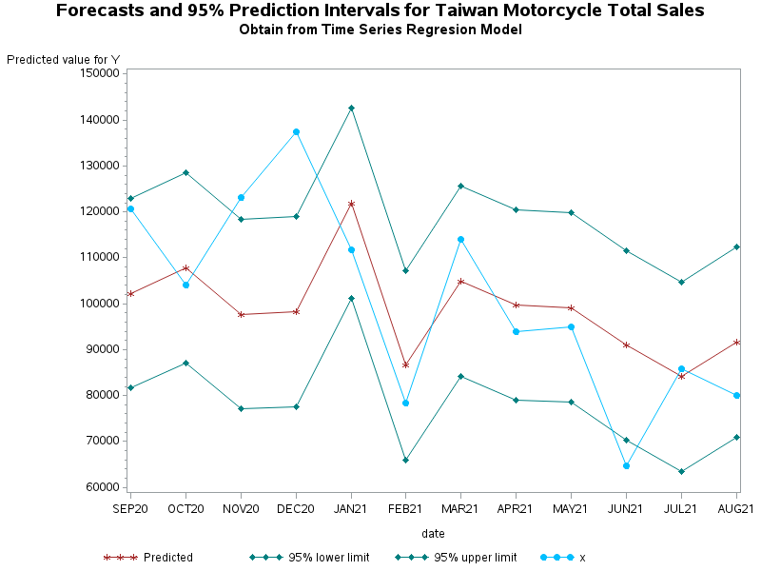
時間序列迴歸樣本外預測圖
內銷
外銷
總銷量

Slide 42
指數平滑法
6

Slide 43
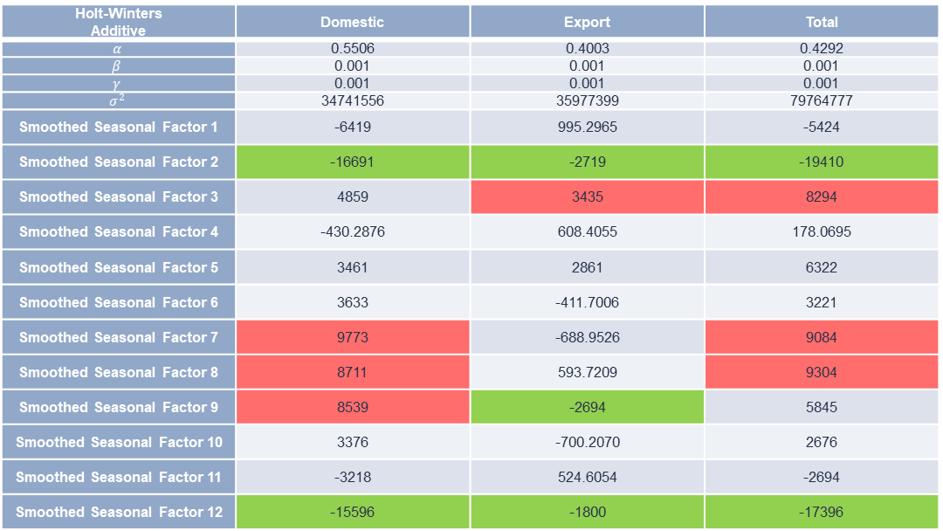
Holt-Winters Additive參數表
Holt-Winters Additive | Domestic | Export | Total
$$α$$ | 0.5506 | 0.4003 | 0.4292
$$β$$ | 0.001 | 0.001 | 0.001
$$γ$$ | 0.001 | 0.001 | 0.001
$$σ^{2}$$ | 34741556 | 35977399 | 79764777
Smoothed Seasonal Factor 1 | -6419 | 995.2965 | -5424
Smoothed Seasonal Factor 2 | -16691 | -2719 | -19410
Smoothed Seasonal Factor 3 | 4859 | 3435 | 8294
Smoothed Seasonal Factor 4 | -430.2876 | 608.4055 | 178.0695
Smoothed Seasonal Factor 5 | 3461 | 2861 | 6322
Smoothed Seasonal Factor 6 | 3633 | -411.7006 | 3221
Smoothed Seasonal Factor 7 | 9773 | -688.9526 | 9084
Smoothed Seasonal Factor 8 | 8711 | 593.7209 | 9304
Smoothed Seasonal Factor 9 | 8539 | -2694 | 5845
Smoothed Seasonal Factor 10 | 3376 | -700.2070 | 2676
Smoothed Seasonal Factor 11 | -3218 | 524.6054 | -2694
Smoothed Seasonal Factor 12 | -15596 | -1800 | -17396

Slide 44
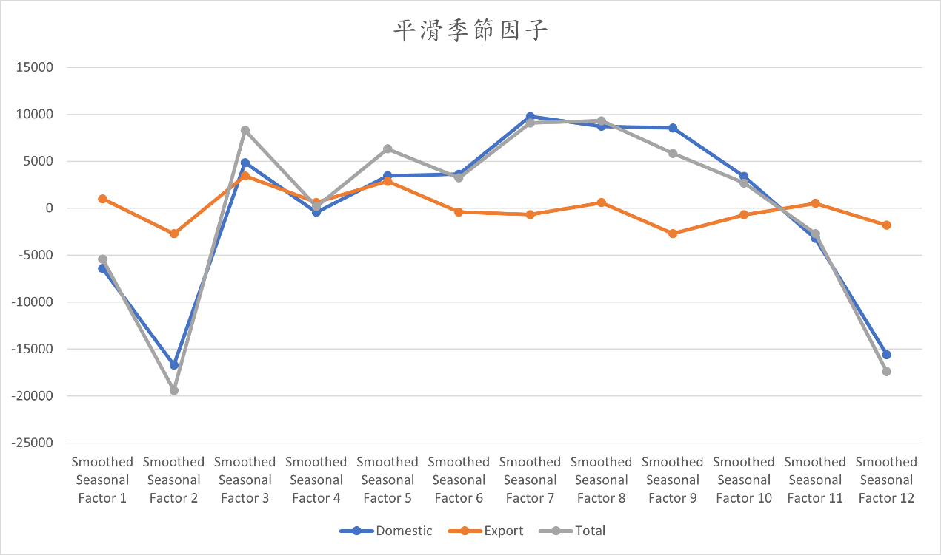
平滑季節因子折線圖

Slide 45
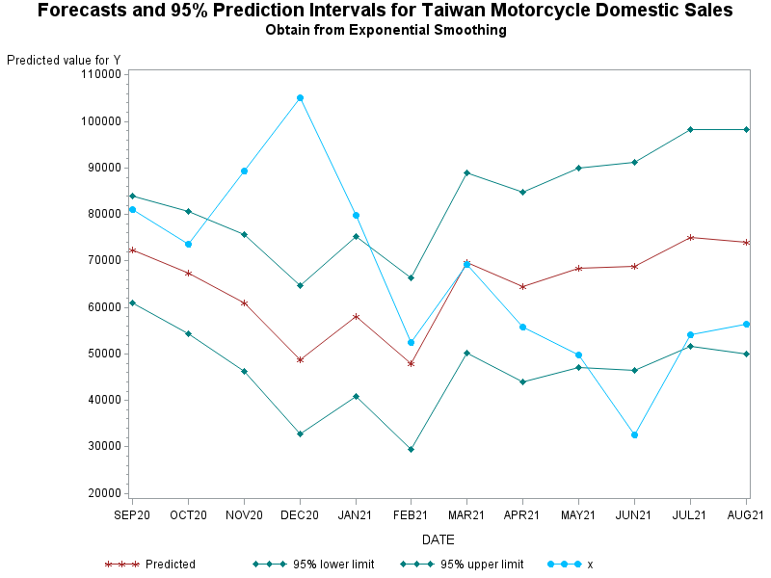
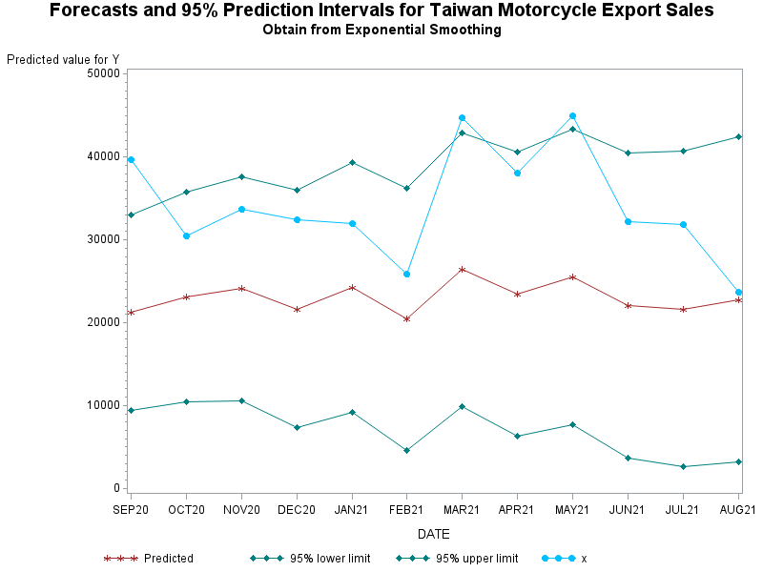
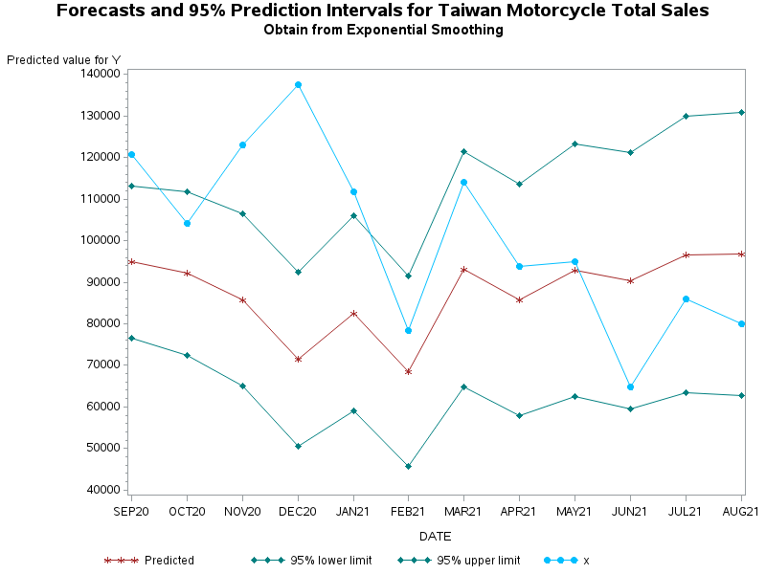
Holt-Winters Additive樣本外預測圖
內銷
外銷
總銷量

Slide 46
結論
7

Slide 47
四種預測準則下的預測誤差比較表
 |  | X11 Multiplicative | ARIMA | Time Series Regression | Holt-Winters Additive
Domestic | MSE | 527947971 | 660655148 | 216756333 | 589811678
 | MAD | 18588.25 | 22208.24 | 11316.38 | 19046.13
 | MPE | -14.03% | -21.70% | -4.06% | -7.83%
 | MAPE | 32.03% | 38.85% | 17.70% | 31.27%
Export | MSE | 145201211 | 249841732 | 44630965.88 | 152285659
 | MAD | 10863.85 | 12753.40 | 5138.39 | 11082.83
 | MPE | 29.11% | 31.96% | 10.31% | 30.64%
 | MAPE | 30.16% | 35.87% | 13.80% | 30.64%
Total | MSE | 646125245 | 899932233 | 305276617 | 756958703
 | MAD | 19654.57 | 25325.61 | 13637.25 | 22043.46
 | MPE | 5.10% | 4.26% | -1.17% | 9.26%
 | MAPE | 19.12% | 24.61% | 13.58% | 21.02%

Slide 48

預測值與實際值偏離原因

Slide 49
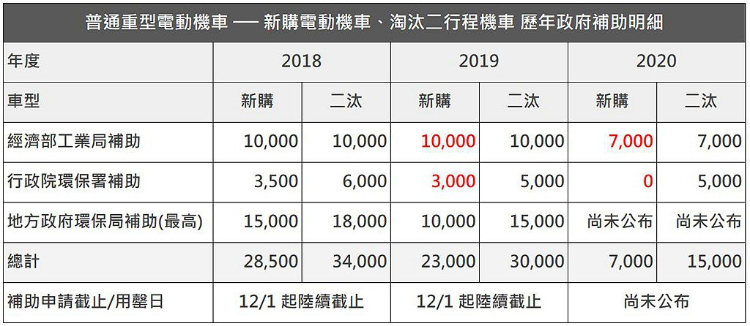

Slide 50
THE END

